Slide 1
Комплексная программа реабилитации и абилитации инвалидов трудоспособного возраста и лиц с ограниченными возможностями здоровья
«Ветер перемен»
Автор:
А.П. Грицутина– специалист
по комплексной реабилитации

Slide 2
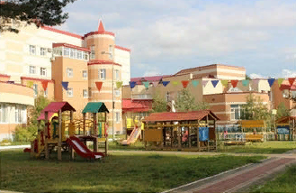
Цель программы:
Повышение качества жизни и резервных возможностей инвалидов трудоспособного возраста и лиц с ограниченными возможностями здоровья.

Slide 3
Задачи программы:
1. Организационные:
- изучить общие и индивидуальные проблемы инвалидов трудоспособного возраста и лиц с ОВЗ.
2. Практические:
- создать условия для реализации потенциала инвалидов и лиц с ОВЗ и способности для выработки и (или) восстановления нарушенных функций организма и максимально возможной интеграции во все сферы жизни общества;
- укреплять физические, психические и духовно-нравственные аспекты здоровья через систему организуемых ортобиотических (здоровьесберегающих) мероприятий;
- способствовать повышению адаптационных возможностей организма через включение внутренних резервов самого человека и задействование различных источников и ресурсов, предоставляемых внешней средой;
- содействовать позитивной самореализации и формированию новых социальных потребностей лиц с инвалидностью и лиц с ОВЗ.
3. Аналитические:
- осуществить контроль за ходом реализации проекта, провести анализ работы в каждом заезде и по окончании реализации проекта.

Slide 4
Целевая группа: инвалиды трудоспособного возраста, имеющие ограничения жизнедеятельности I, II и частично III степени (ограничение способности к самостоятельному передвижению, ограничение способности к обучению, ограничение способности к трудовой деятельности), граждане, нуждающиеся в реабилитации в силу имеющегося заболевания, травмы.

Slide 5
Направленность программы:
Направление | Содержание
Социально-средовое направление | 1.Содействие социально-бытовой адаптации получателей социальных услуг с последующим включением их в окружающую жизнь. 2.Развитие коммуникативных навыков.
Социально-медицинское направление | 1.Поддержание и сохранение здоровья. 2.Оказание содействия в проведении оздоровительных мероприятий.
Физкультурно-оздоровительное направление | 1.Улучшение психического и физического состояния здоровья получателей социальных услуг; 2.Пропаганда занятий физической культурой и спортом. 3.Развитие навыков и умений, необходимых для самостоятельной жизни в обществе.
Социально-трудовое направление | 1.Повышение социальной активности инвалидов и лиц с ОВЗ в общественной жизни через обучение и мотивацию на трудоустройство. 2.Проведение мероприятий по использованию трудовых возможностей и обучению доступным профессиональным навыкам, восстановление личностного и социального статуса.
Социокультурное направление | 1.Организация и обеспечение досуга путем содержательного заполнения свободного времени и общения. 2.Привитие социальных норм, всестороннее, целостное развитие личности, повышение образованности. 3.Расширение возможностей позитивных изменений в образе жизни для наиболее полной интеграции в общество за счет расширения рамок независимости.

Slide 6
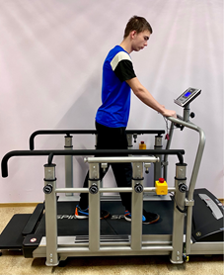
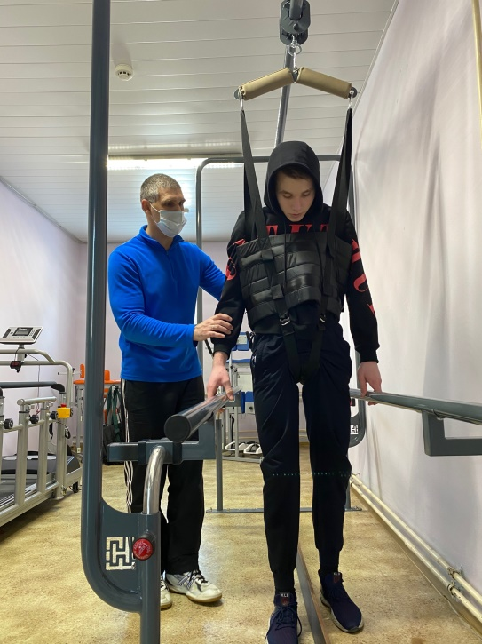
В основе программы лежит одна из социальных технологий – ортобиотика (греч., от orthos – правильный, прямой, и bion – жить) – дословно: искусство вести правильную жизнь.

Slide 7
Ортобиотика - технология самосбережения человеческого здоровья и жизненного оптимизма и представляет собой систему получения позитивного жизненного опыта по повышению адаптационных возможностей организма через включение внутренних резервов самого человека и задействование различных источников и ресурсов, предоставляемых внешней средой. Она интегрирует в себя знания, способствующие восстановлению (или компенсации), укреплению физического, психического и духовно-нравственного аспектов здоровья людей, наиболее полно отвечает задачам реабилитации и позволяет добиться существенных результатов в повышении резервных возможностей организма, что составляет основу оптимистического жизненного строя человека)

Slide 8
Система ортобиотических (здоровьесберегающих)
мероприятий в работе с инвалидами представлена модулями:
Информационно-диагностический модуль.
Мониторинг особенностей физического, психофизического состояния инвалида.
Выбор пакета ортобиотических мероприятий, разработка индивидуального реабилитационного маршрута.

Slide 9
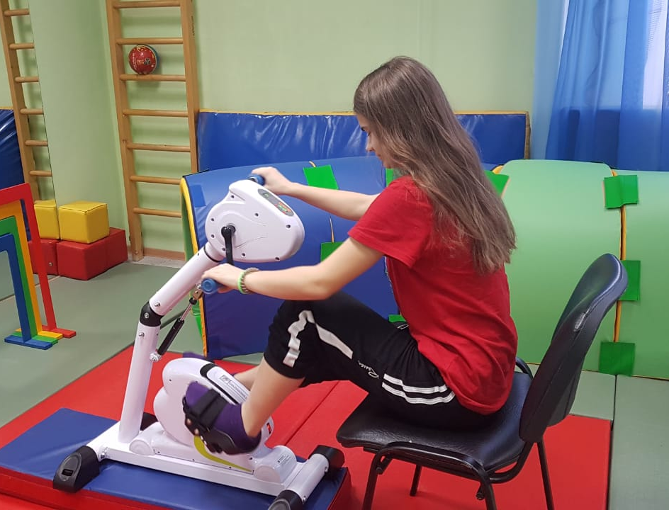
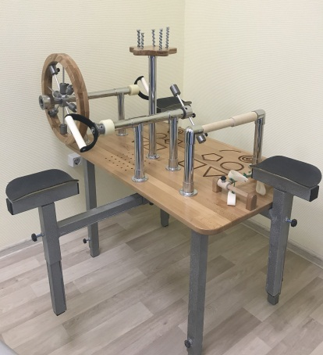
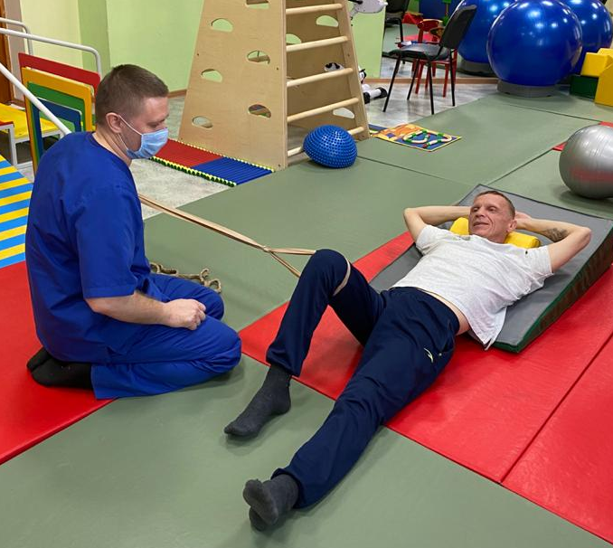
Рекреационный модуль (рекреация – восстановление, укрепление двигательной активности) – комплекс мер по поддержанию и восстановлению двигательной активности:
- партерная гимнастика, ЛФК, массаж, дыхательная гимнастика, артгимнастика, кинезотерапия, упражнения на развитие моторики рук, артикуляционной моторики, работа на тренажерах, физиотерапия, игровые модули, игры с движением, сбалансированное питание.

Slide 10
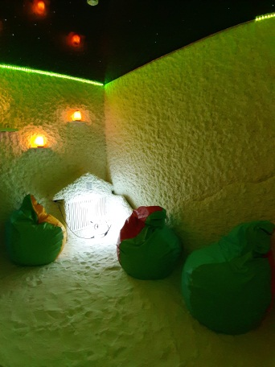
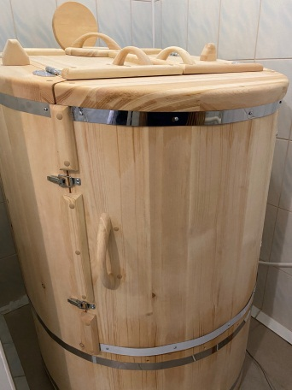
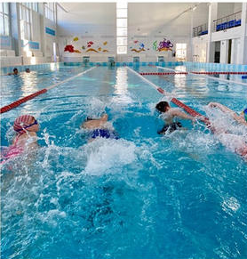
Релаксационный модуль (релаксация – снятие психического и мышечного напряжения) – комплекс мер по снятию мышечного и психоэмоционального напряжения, овладению элементами саморегуляции: психофизическая гимнастика, аутотренинг, медитация, музыкальная и танцевальная терапия, водные процедуры, аромофитотерапия, галотерапия, детензор-терапия, сон и др.
Нахождение в состоянии релаксации в течении 10-15 минут заменяет полуторачасовой дневной сон.

Slide 11
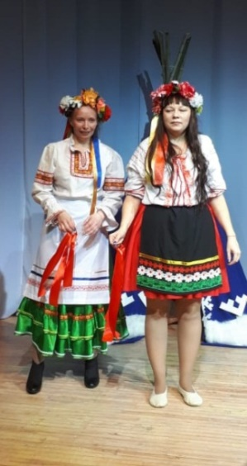
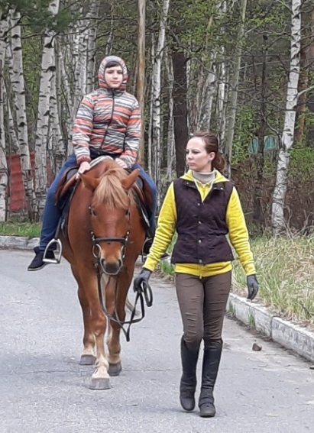
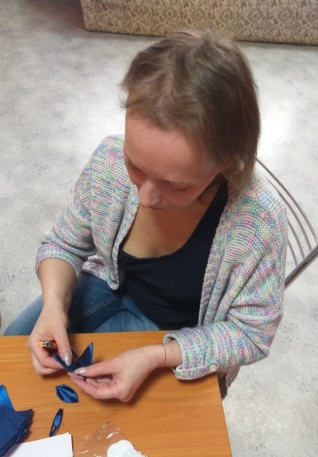
Социокультурный модуль (катарсис – эмоциональная разрядка, позитивное социальное взаимодействие) – комплекс мероприятий духовно-нравственной и социокультурной реабилитации:
- терапия средой (миллиотерапия), тренинги общения, любование природой, путешествия, чтение книг, просмотр кинофильмов, творчество, участие в праздниках, мероприятиях, посещение храма, анималотерапия, иппотерапия и др.

Slide 12
Контрольно-аналитический модуль.
Контроль за качеством процесса комплексной реабилитации. Мониторинг эффективности коррекционно-реабилитационных ортобиотических методик.
Каждый модуль имеет свою основную цель, но решая ее, специалисты могут использовать элементы и других модулей.

Slide 13
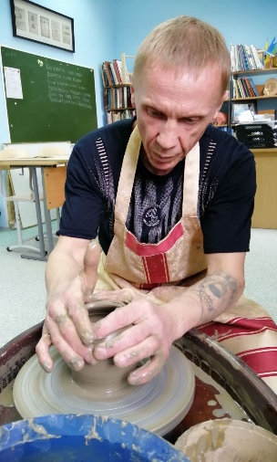
Технологии и методики, применяемые в ходе реализации программы
Психолого-педагогические методики и технологии:
1) Арт-терапия:
лепка (глинотерапия, соленое тесто, полимерная глина);
библитерапия;
изотерапия (эбру, мандалатерапия);
игротерапия,
цветотерапия;
декоративно-прикладное творчество: работа с бумагой оригами, декупаж, скрапбукинг (открытки из бумаги), квиллинг, газетоплетение); работа с тканью (шитье, аппликации по ткани, лоскутное шитье, лоскутная пластика, пэчворк, канзаши из атласных лент, объемная вышивка с использованием ткани, работа с фоамираном),
- бисероплетение;
- музыкотерапия.

Slide 14

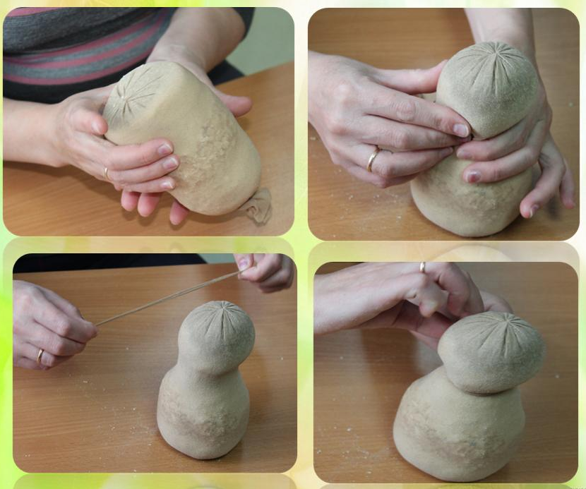
2. Экотерапия (укрепление здоровья при помощи природы):
паркотерапия;
гарденотерапия;
анималотерапия;
иппотерапия;
экотуризм.

Slide 15
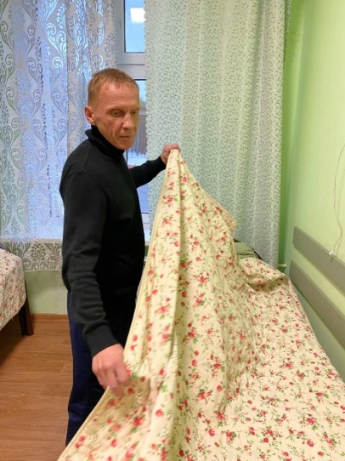
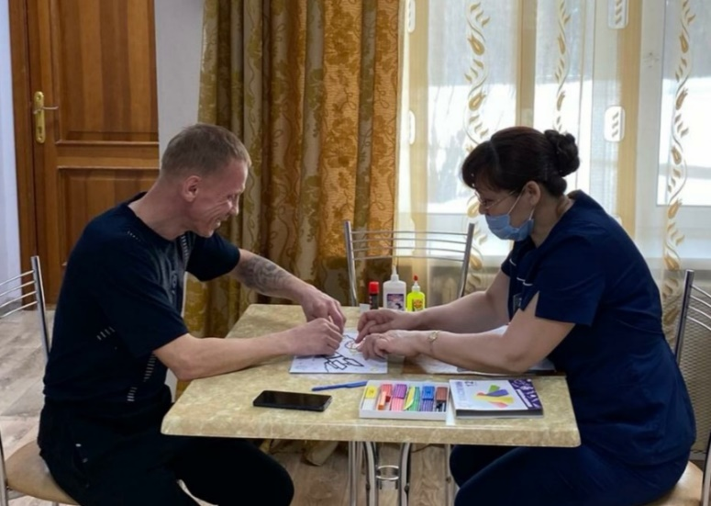
3. Оккупациональная терапия:
эрготерапия (обучение независимости в быту, обучение самостоятельному ведению домашнего хозяйства, тренировка передвижения; сенсомоторные тренировки, графомоторика)
телесно-ориентированный методики (партерная гимнастика, АФК, игровая терапия, кинезотерапия).

Slide 16
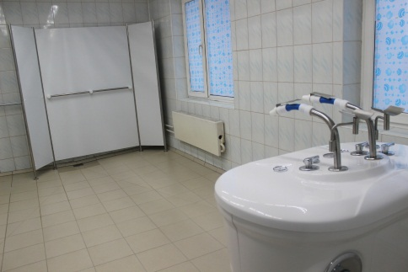
Технологии и методики, применяемые в ходе реализации программы
Здоровьесберегающие методики и технологии:
1) Физиолечение (электрофорез, ДМВ-терапия, магниторепия, ингаляции, гелиокомплекс, галотерапия, гальванизация, сухая углекислая ванна «РЕАБОКС», кедровая фитобочка)
2) Бальнеолечение (гидромассажные ванны с использованием аромотерапии, душ Шарко, циркулярный душ, бассейн)
4) Массаж (ручной и механический, бесконтактная гидромассажная ванна)
5) Лечебная физкультура по методикам Войта, Бобат – терапии( индивидуальные занятия и в группе), фитбол-гимнастика
6) Занятия по адаптивной физической культуре
с применением реабилитационного оборудования
(беговая дорожка с отрицательным наклоном,
имитатор ходьбы «Имитрон», велотренажер
горизонтального типа для инвалидов колясочников)

Slide 17
Ожидаемые результаты:
- созданы условия, способствующие выработке и (или) восстановлению нарушенных функций организма и максимально возможной интеграции во все сферы жизни общества;
- инвалиды и лица с ОВЗ овладеют комплексом мер по снятию мышечного и психоэмоционального напряжения, произойдут положительные изменения в физиологическом и психологическом самочувствии;
- повысится общая активность, улучшится состояние двигательной сферы;
- у большинства получателей социальных услуг произойдет гармонизация самооценки, через развитие способностей самовыражения и самопознание, появится желание проявить себя в творчестве;
- сформируются трудовые установки и потребность стать самостоятельным в плане самообеспечения, самообслуживания, общения, расширится круг интересов.

Slide 18


